Slide 1
Презентація
«Хмари слів на уроках української мови за новим правописом »
Вчитель української мови та літератури
Надеждівського ЗПЗСО
Марочканич Ганна Олексіївна

Slide 2

Новий правопис. Запам’ятай!
(без подвоєння приголосних)

Slide 3

Буква и на початку слова

Slide 4

Закінчення ИЙ в російських прізвищах

Slide 5

Написання разом (архі-,мікро-,міні-,віце-,екс-)

Slide 6

Фемінітиви

Slide 7

Написання слів з пів окремо

Slide 8
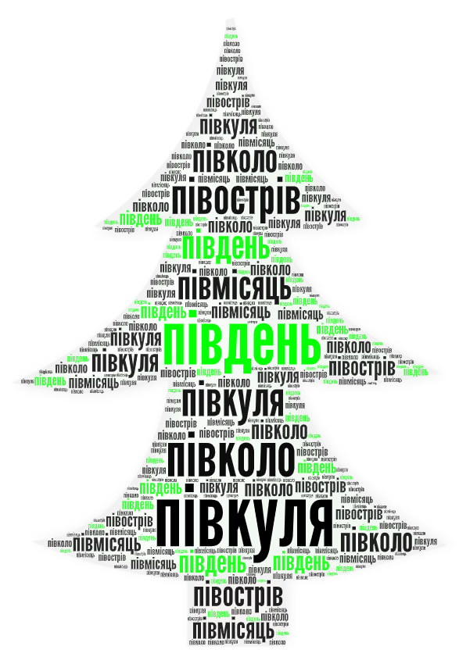
Написання слів з пів разом

Slide 9
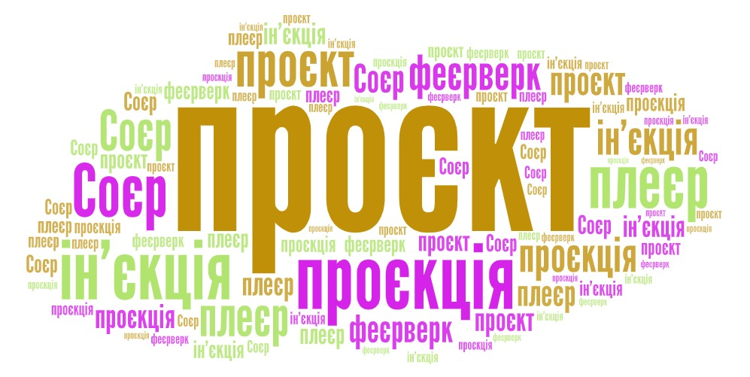
Без варіантів. Йотування

Slide 10

Орфографічна варіантність

Slide 11
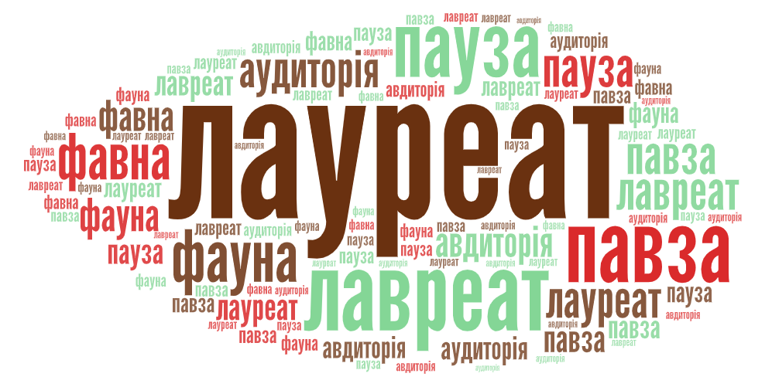
Дифтонги ау- ав

Slide 12

Варіантні форми родового відмінка

Slide 13


Slide 14

Тренувальні вправи. Відгадай тему уроку

Slide 15
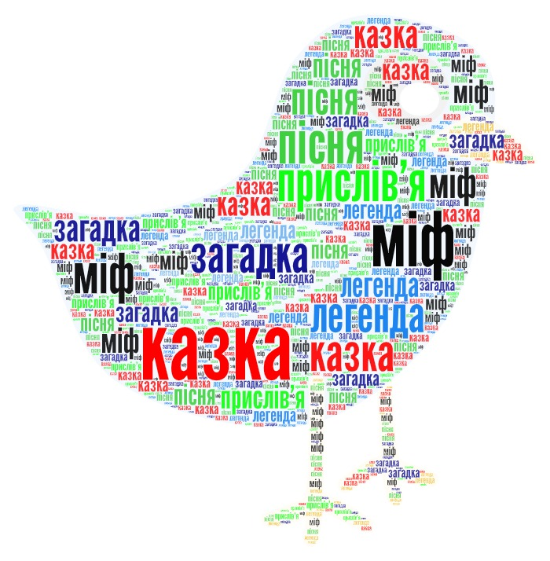
Що об’єднує ці слова?

Slide 16
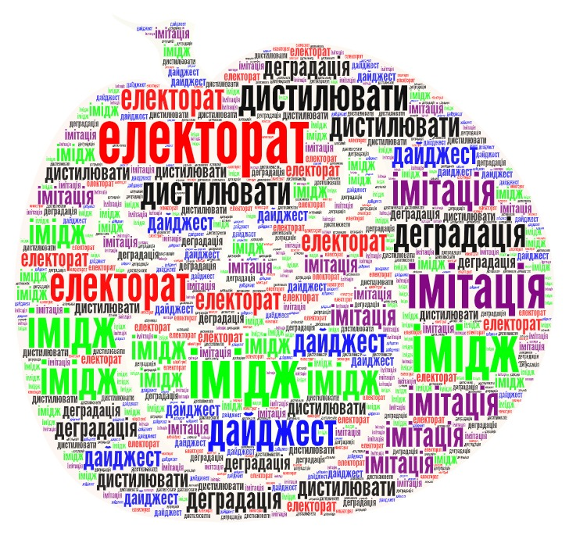
До іншомовних слів доберіть синоніми

Slide 17
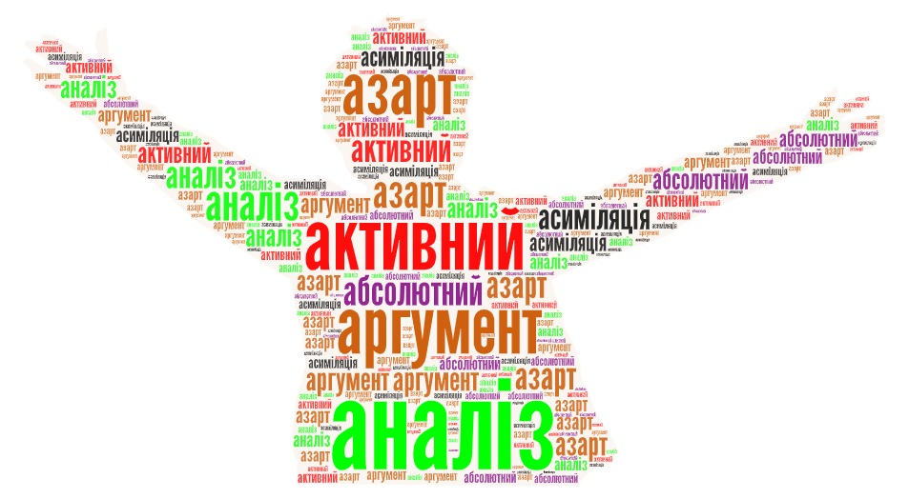

Slide 18

Прочитайте вислів і поясніть

Slide 19

За опорними словами скласти розповідь

Slide 20
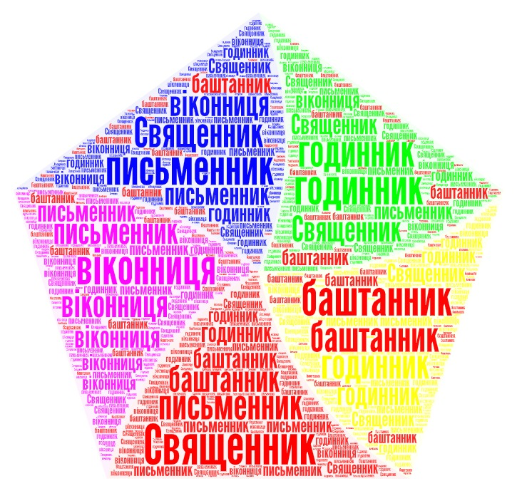
Поясніть написання слів

Slide 21


Slide 22
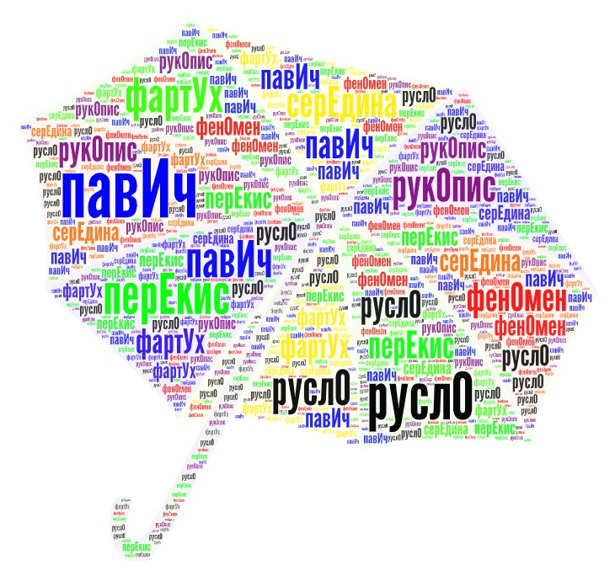
Наголошуй правильно!

Slide 23
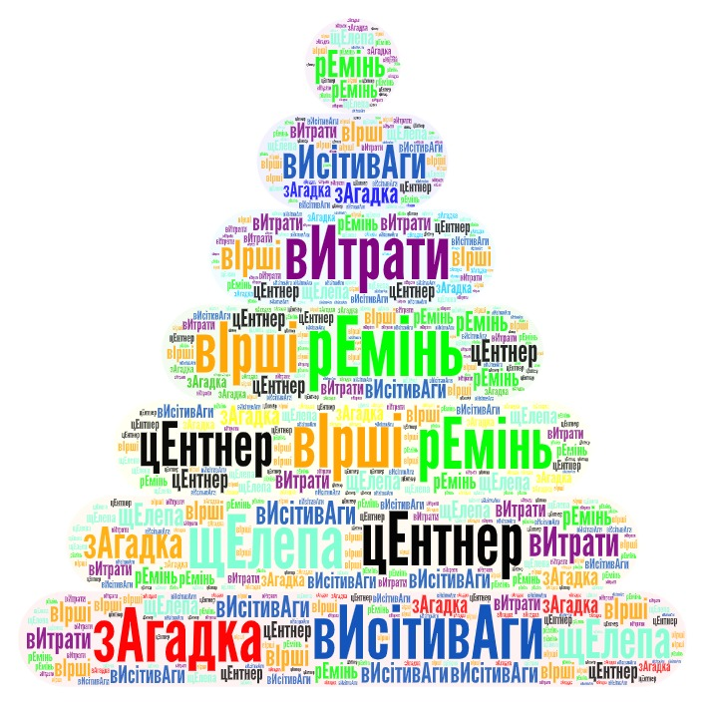

Slide 24


Slide 25


Slide 26


